Slide 1

Školení rozhodčích
PP/RP a DPP ii. A III. třídy
Petr Polišenský
Zdeněk Přivřel
Jitka Dostálová

Slide 2
Harmonogram školení
Organizace rozhodčích
Dokumenty
  Hrací řád
Plavání s ploutvemi
  Definice
  Věkové kategorie
  Technika plavání
  Vybavení
Zařízení bazénu
Vyhodnocovací zařízení
Průběh závodů
Sbor rozhodčích
Distanční plavání s ploutvemi
První pomoc

Slide 3
Struktura svazu
CMAS
SPČR
RADA SPČR (SČP, SPMS)4+4
Sekretariát SPČR
Sportovní komise
BoD
PP/DPP
OP
APNOE
SF
UWR
UWH
FOTO
TZM
ROZHODČÍ
SČP
SPMS
Prezidium SČP
Prezidium SPMS
Komise
Komise
Kluby
Kluby

Slide 4
Organizace rozhodčích
  Organizační řád rozhodčích PP a DPP
  Rozhodčí jsou klasifikování:
  Rozhodčí III. třídy
  Rozhodčí II. třídy
  Rozhodčí I. třídy
  Mezinárodní rozhodčí
  Rozhodčí PP a DPP musí být členy SPČR.
  Podmínky pro udělení kvalifikace rozhodčí
  Minimální věk pro dosažení kvalifikace III. třídy je 15 let.
  Minimální věk pro dosažení kvalifikace II. třídy je 18 let.

Slide 5
Organizace rozhodčích
Evidence rozhodčích
  Evidenci rozhodčích provádí osoba pověřená sportovní komisí PP, DPP.
  Jedenkrát ročně ke dnu 31. 12. je provedena oprava evidence
  V průběhu ledna je vydán kompletní seznam rozhodčích, který je rozeslán do jednotlivých klubů a zveřejněn na www.svazpotapecu.cz
Školení a doškolování
  Organizaci školení rozhodčích III. třídy mohou provádět jednotlivé kluby prostřednictvím pověřených lektorů.
  Školení a doškolení rozhodčích I. a II. třídy je v kompetenci sportovní komise SPČR.
  Školení mezinárodních rozhodčích se řídí předpisy CMAS.

Slide 6
Organizace rozhodčích
Podmínky pro udržení a zvyšování kvalifikačních tříd
  Při neúčasti na závodech nebo doškolování v průběhu tří (3) let je rozhodčí označen za neaktivního.
  Neaktivní rozhodčí pro obnovení své činnosti musí absolvovat doškolovací seminář, aby mohl být prokazatelně seznámen se všemi změnami v pravidlech za dobu své neaktivity.
  Neaktivní rozhodčí jsou evidováni dva (2) roky. Po uplynutí této lhůty budou k 31. 12. vyřazeni z evidence bez možnosti obnovení původní kvalifikace.
  Pro zvýšení kvalifikační třídy je nutná účast na nejméně deseti (10) závodech.
  Vyšší třída může být udělena minimálně po dvou (2) letech praxe (od posledního zvýšení kvalifikační třídy).

Slide 7
ORGANIZAČNÍ ŘÁD ROZHODČÍCH
PP / RP A DPP
Hodnocení rozhodčích na závodech
  Hlavní rozhodčí zašle na marianap@volny.cz zprávu HR.
  Hlavní rozhodčí zašle seznam zúčastněných rozhodčích.
Různé
  Rozhodčí, kteří se zúčastňují závodů a nemají žádnou kvalifikaci, jsou označení v seznamu rozhodčích IV. třídou. Tito rozhodčí nejsou evidováni.

Slide 8
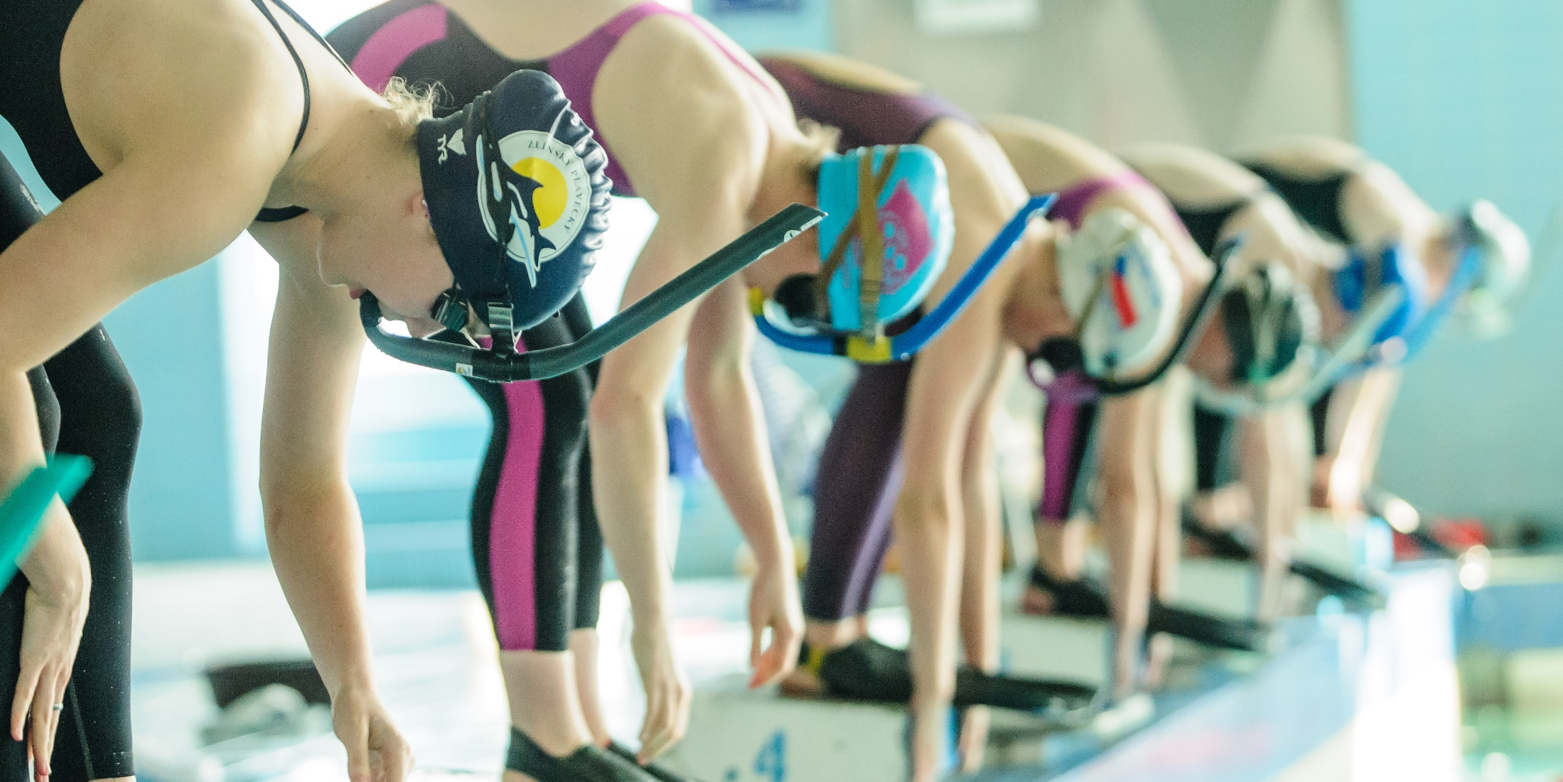
Dokumenty

Slide 9
Dokumenty ČR
  Mezinárodní pravidla CMAS a národní pravidla České republiky v plavání s ploutvemi
  Soutěžní řád plavání s ploutvemi
  Hrací řády
  Propozice soutěže
  Registrační a přestupní řád
  Organizační řád rozhodčích PP a DPP
  Směrnice upravující odměny rozhodčích

Slide 10
Hrací řád
  Mistrovství ČR jednotlivců v plavání s ploutvemi
  Mistrovství ČR družstev v plavání s ploutvemi
  Liga mládeže PP / RP a DPP
  Distanční plavání s ploutvemi – Český pohár, Mistrovství ČR

Slide 11
Dokumenty CMAS
  Světový pohár - plavání s ploutvemi
  Světový pohár - volná voda (DPP)
  Světové hry (2023)
  Seznam ploutví schválených CMAS pro soutěže Bi fins
  Seznam plavek schválených CMAS
  Světový pohár – masters
  Championships / Rules and Procedures / Enclosures
  http://www.cmas.org/finswimming/documents-of-the-finswimming-commission

Slide 12
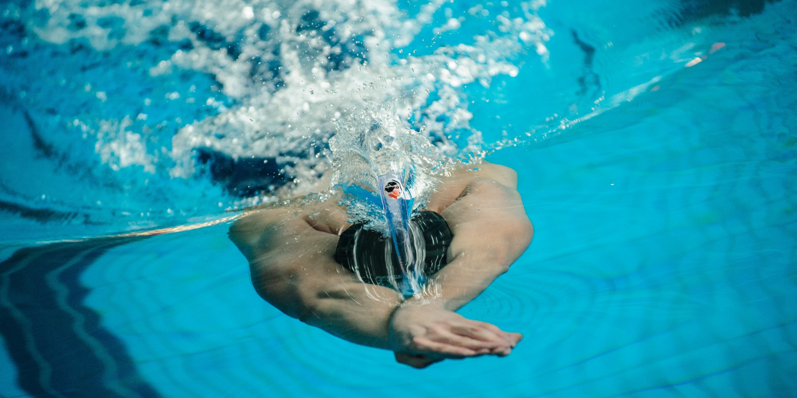
Plavání s ploutvemi

Slide 13
Definice
Plaváním s ploutvemi se rozumí pohyb s monoploutví nebo dvěma ploutvemi na vodní hladině nebo pod vodou s použitím vlastní svalové síly sportovce a bez použití jakéhokoliv mechanismu nepoháněného svalovou silou. Pro disciplíny plavání pod vodou s dýchacím přístrojem je povoleno použití přístroje jen se stlačeným vzduchem.

Slide 14
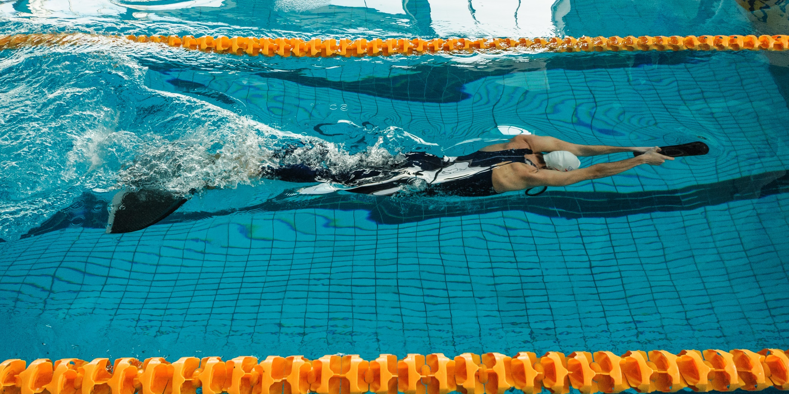
Věkové kategorie

Slide 15
Věkové kategorie
"Dospělí (Senioři)":
  A: 18 let a starší
"Junioři":
  B: 16 - 17 let
  C: 14 - 15 let
  D: 12 - 13 let
  E: 11 let a mladší (předzávodní skupina)
"Veteráni":
  V0: 30 - 39 let
  V1: 40 - 49 let
  V2: 50 - 59 let a další dělení po 10 letech

Slide 16
disciplínY
PP
50, 100, 200, 400, 800, 1500
BF
50, 100, 200, 400
RP
(15/10, 25), 50, 100, 200, 400
Štafety:
4x50 PP, 4x100 PP, 4x200 PP, 4x100 BF 4x50 BF

Slide 17
Omezení disciplín
Závody v plavání na nádech jsou povoleny jen do vzdálenosti 50 m.
Pro kategorii „junioři“ je následující omezení disciplín a vzdáleností:
    kat. B a C: bez omezení
    kat. D: plavání na hladině a plavání s přístrojem bez omezení, plavání na nádech maximálně 25 m soutěžící bez rozdílu kategorií, může plavat i 50 RP
    kat. E: při pořádání mezinárodní soutěže, uplatňují se národní pravidla.

Slide 18
OMEZENÍ kat. E
    nejdelší trať 800 m PP / DPP
    na nádech 15m, zbývající úsek do 25m smí plavat na hladině
    nejvýše tři (3) starty za půlden.
    omezená velikost ploutví na 500 mm délky, 240 mm šířky v toleranci 5 cm
    monoploutev je dovolena, ale maximální rozměr listu je omezen na velikost 500 mm x 500 mm

Slide 19
Omezení účasti na soutěžích cmas
  Světový pohár – od 12 let
  Světové, kontinentální nebo národní mistrovství juniorů – od 14 let
  Světový pohár (v kategorii senior) a světové, kontinentální nebo národní mistrovství seniorů – od 15 let

Slide 20
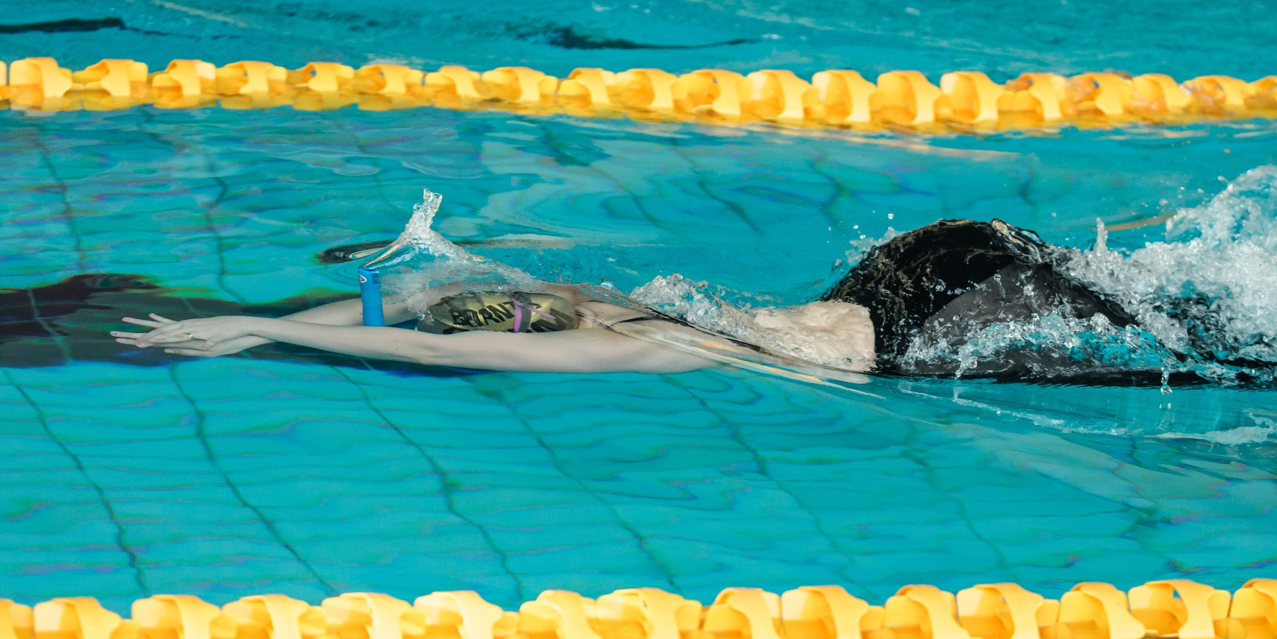
Technika plavání

Slide 21
  PLAVÁNÍ S PLOUTVEMI (PP/SF)
  Plavecký způsob je libovolný.
  Plavání pod vodou je povoleno pouze do vzdálenosti 15 m po startu a po každé obrátce. Dýchací trubice nebo hlava závodníka se musí objevit nad vodou a proříznout hladinu před koncem 15-ti metrového označení. Při vynoření před 15 m hranicí nelze se opětovně zanořit
  Mimo 15 m zónu musí být neustále část těla nebo výstroje vynořena z vody. Část těla nebo výstroje musí vždy prořezávat hladinu vody.
  K rozlišení mezi plaváním na hladině a plaváním na nádech, musí všichni závodníci užít šnorchl k dýchání po celou dobu závodu a ve všech disciplínách.
  ČR: Závodníci kat. E nemusí použít dýchací trubici. Pokud závodníci startují s dýchací trubicí, musí s ní závod i dokončit.

Slide 22
    PLAVÁNÍ S PLOUTVEMI NA NÁDECH (RP/AP)
  Plavání na nádech je povoleno pouze v bazénech. Rozhodčí musí mít možnost sledovat vizuálně pohyb závodníka.
  Dýchací trubice není povolena.
  Plavecký způsob je libovolný.
  Při plavání na nádech musí být během celé tratě tvář závodníka ponořena pod vodou.
  Při použití elektronické časomíry se musí závodník dotknout cílové dotykové desky.
  Pokud se disciplína 50 m na nádech plave v 25 m bazénu, musí se závodník při obrátce dotknout stěny částí těla nebo ploutve.

Slide 23
    PLAVÁNÍ POD VODOU S DÝCHACÍM PŘÍSTROJEM (RP/IM)
  Při plavání pod vodou s přístrojem na stlačený vzduch je plavecký způsob libovolný.
  Způsob držení přístroje je libovolný.
  Výměna nebo odložení přístroje během závodu není povolena.
  Tvář závodníka musí být během celé tratě ponořena.
  Závodník nesmí při ukončení závodu vynořit obličej před dotykem cílové stěny nebo dotykové desky.
  V případě použití elektronické časomíry se musí závodník dotknout cílové dotykové desky.
  Dýchací přístroj se nesmí v žádném případě dotknout stěn bazénu nebo cílové dotykové desky. Nedodržení znamená diskvalifikaci.

Slide 24
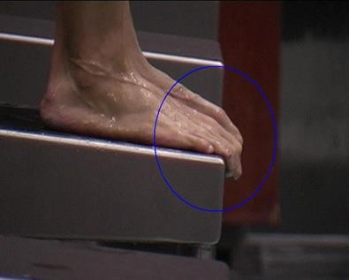
Bi-Fins (BF/BF)
  Plavecký způsob (BF) je kraul plavaný na prsou se šnorchlem.
  Delfínové vlnění je povoleno pouze 15 m pod vodou na nádech po startu a po každé obrátce.
  Plavání pod vodou je povoleno pouze do vzdálenosti 15 m po startu a po každé obrátce. Dýchací trubice nebo hlava závodníka se musí objevit nad vodou a proříznout hladinu před koncem 15- ti metrového označení.
  Během startu musí mít závodník ploutve v jedné linii na přední hraně bloku.

Slide 25
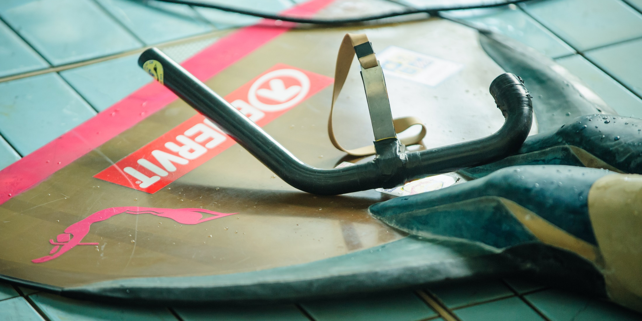
Vybavení

Slide 26
Povolené vybavení PP, RP, DPP
Ploutve smějí být sestaveny jen z ploutvového listu a pevných botek.
Ploutve (roznožky) jsou povoleny bez omezení velikosti a materiálu.

Slide 27
Povolené vybavení PP, RP, DPP
Jsou povoleny všechny druhy monoploutví, které odpovídají níže uvedeným podmínkám.
  Není žádné omezení, co se týče použitého materiálu.
  Monoploutev může plavat.
  Maximální rozměry monoploutve jsou: délka 760 mm, šířka 760 mm, výška 150 mm.
  Šířka se měří od levé do pravé strany listu.
  Výška se měří šablonou, jejíž výška je 150 mm.
  Pro mezinárodní závody je nutná mezinárodní homologace ploutví ( schválení CMAS )

Slide 28
Povolené vybavení PP, RP, DPP
  Botky musí být konstruovány pouze tak, aby neumožňovaly závodníkovi žádnou pomoc při plavání. Do botek nesmějí být zabudována žádná pera ani žádná zařízení jakéhokoliv druhu.
  Botky monoploutve musí zajišťovat stabilitu závodníka na startovním bloku.
  Šrouby pod listem ploutví a monoploutve jsou přísně zakázány vyjma toho, pokud jsou zakryty dostatečně silnou ochranou.

Slide 29
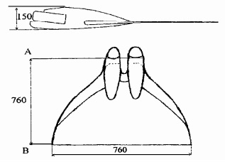
Povolené vybavení PP, RP, DPP

Slide 30
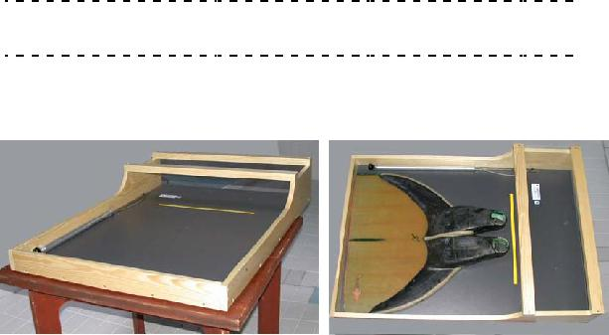
Povolené vybavení PP, RP, DPP

Slide 31

Povolené vybavení BF
Všechny bi-fins musí být schváleny CMAS
Kritéria pro schválení bi-fins:
  běžně dostupné na trhu a široká distribuční síť
  maximální rozměry:
    Ploutve - klasický model
      Délka: 670 mm
      Šířka: 225 mm

Slide 32
Povolené vybavení BF
  Logo CMAS musí být vyraženo výrobcem v horní části.
  Certifikované ploutve jsou povinné pro:
    účast na všech závodech bi-fins na mistrovstvích CMAS, světových pohárech a na mezinárodních soutěžích,
    potvrzení jakéhokoliv rekordu s bi-fins.
  Kódové číslo ploutve musí být čitelné a musí být možné ho zkontrolovat.

Slide 33
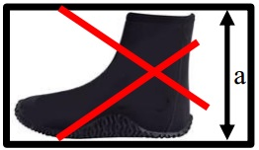
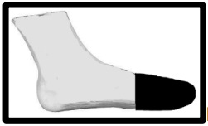
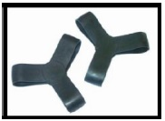
Povolené vybavení BF
Ploutve nesmějí mít žádné výčnělky ani nesmí být použit jiný materiál pro zvýšení jejich účinnosti.
Pro upevnění bi-fins ke kotníkům jsou povoleny výhradně třípáskové gumové držáky (pod chodidlem, zadní a přední část kotníku), průmyslově vyráběné a dostupné na trhu. Neoprenové boty a ponožky jakéhokoliv rozměru jsou zakázány. Neoprenové nebo plastové špičky jsou povoleny.
ČR: Na závodech v ČR je povoleno používat ochranu nohy pod kontík.

Slide 34
povolené vybavení
  Brýle nebo maska sloužící pouze k ochraně očí a zlepšení viditelnosti ve vodě.
  Brýle, maska a dýchací trubice nesmí mít žádné další zařízení sloužící jiným než shora popsaným funkcím.
  ČR: Při plavání je povolen používat skřipec na nos.

Slide 35
povolené vybavení
Pro závody na hladině (PP) a bi-fins (BF):
  Dýchací trubice je určena pouze k dýchání a nesmí mít žádný aerodynamický kryt.
  Jsou povoleny pouze trubice kruhového průřezu o minimálním vnitřním průměru 15 mm (patnáct mm) a maximálním vnitřním průměru 23 mm (dvacet tři mm).
  Minimální povolená délka je 43 cm (čtyřicet tři cm) a maximální délka je 48 cm (čtyřicet osm cm).
  Konec trubice může být šikmě seříznut nebo na vrcholu zaoblený, ale délka se měří v nejvyšším bodě. Délka dýchací trubice se měří na její vnitřní straně.

Slide 36
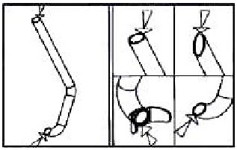
POVOLENÉ VYBAVENÍ

Slide 37
povolené vybavení
  Plavání pod vodou s dýchacím přístrojem:
  Je povoleno použití jen stlačeného vzduchu bez obohacení kyslíkem.
  Pro soutěže v bazénu je minimální objem tlakové láhve 0,4 litru.
  Maximální plnící tlak v tlakové láhvi nesmí překročit 200 bar (20 MPa).
  V případě tlakové láhve s plochým dnem je povoleno použití přidaného kulového dílu dna, jehož rozměr nesmí přesahovat průměr láhve.
  Všechny tlakové láhve musí být podrobeny tlakové zkoušce ne starší 2 let nebo dokonce méně, pokud je to předepsáno místními předpisy. (ČR: 5 let)

Slide 38
Pomocná výstroj
  Závodníci musí nastoupit ve sportovním oblečení, které neodporuje morálce a slušnosti: muži v krátkých plavkách, ženy v jednodílných nebo dvoudílných závodních plavkách. Celotělové a nohavičkové plavky je povoleno použít, pouze pokud jsou schváleny CMAS a jsou viditelně označeny patřičným logem. Plavecký úbor nesmí mít vliv na přirozený vztlak závodníka. Je povolen pouze jeden plavecký úbor.
  ČR: Plavky na soutěže v ČR nemusí být schváleny CMAS.
  Při soutěžích na volné vodě může být využito vybavení dle bodu a) výše a mokrý neoprenový oblek: kalhoty a bunda v provedení jednodílném nebo dvoudílném. Není dovolen dlouhý oblek nebo sukně, která zvětšuje povrch závodníka. Nejsou povoleny v žádném případě jiné pomocné prostředky nebo prostředky zlepšující vztlak.
  Jedna nebo dvě plavecké čepice jsou povoleny.
  Nohavičkové plavky nesmí přesáhnout výšku 20cm v ČR

Slide 39
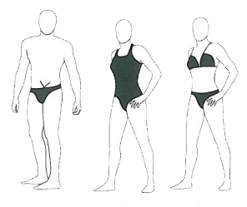
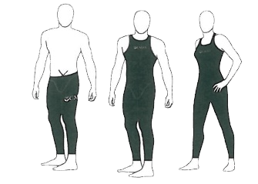
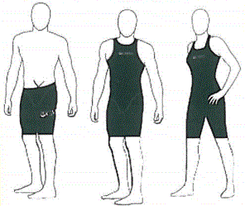
Pomocná výstroj

Slide 40
Pomocná výstroj
  Je dovolena reklama na sportovním oblečení a ostatním vybavení.
  Závodník musí při slavnostních příležitostech nastoupit v oficiálním úboru národního družstva.
  Závodníci s neschváleným vybavením nebudou připuštění ke startu. Jestliže bude zjištěno neschválené vybavení po ukončení závodu, bude závodník diskvalifikován.
  Každá nová výstroj musí být předložena ke schválení komisi ploutvového plavání CMAS a musí být schválena BoD před jejím použitím na závodech.

Slide 41
Zakázané pomocné vybavení
  Na poradě vedoucích je možné schválit použití protiskluzové podložky u bloků, které nejsou dostatečně zdrsněné a široké. Tato podložka ovšem nesmí zakrývat z žádné strany čísla startovního bloku.
  V průběhu závodu nesmí závodníci mít hodinky ani žádné podobné zařízení (pouze pro závody v plaveckém bazénu).
  Použití jakékoliv pásky na těle závodníka není povoleno.
  ČR: povoleny jsou zdravotní tejp

Slide 42
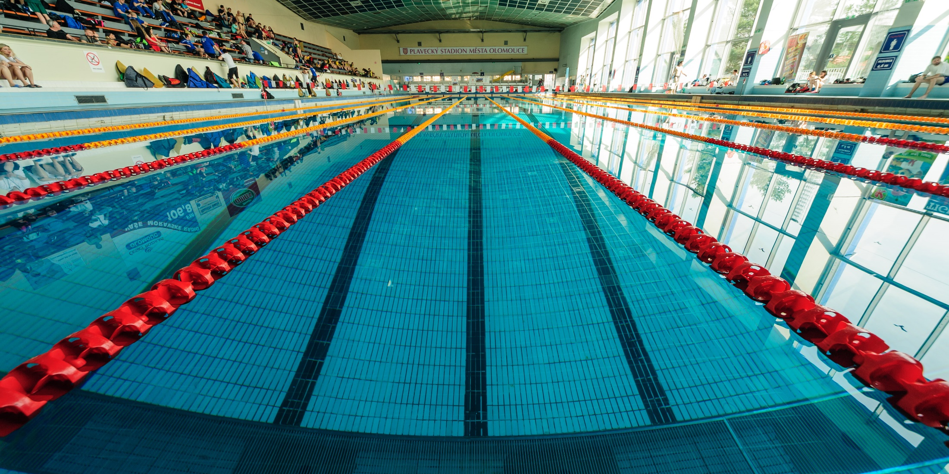
Technická pravidla

Slide 43
Předpisy pro zařízení bazénu
  Pro mistrovství ČR musí být délka bazénu 50m. Pro mistrovství ČR kat. E, D může být délka bazénu 25m.
  15m zóna musí být označena 20 cm širokým pásem upevněným na dně bazénu 15m od startovní a obrátkové stěny a zároveň i linií umístěnou 1m nad hladinou na obou koncích bazénu.

Slide 44
MĚŘÍCÍ ČASOVÉ ZAŘÍZENÍ
  elektronická časomíra s dotykovými deskami (plnoautomatická) - na vyžádání hlavního časoměřiče
  elektronická časomíra ručně ovládaná časoměřiči (poloautomatická)
  digitální stopky (za předpokladu tří časoměřičů na dráze)
  určení pořadí dle cílových rozhodčích
  digitální stopky (dva a méně časoměřičů na dráze)

Slide 45
MĚŘÍCÍ ČASOVÉ ZAŘÍZENÍ
  V případě, že čas zaznamenaný časoměřiči neodpovídá rozhodnutí cílových rozhodčích, a když čas závodníka, který doplaval druhý, je lepší než čas prvního, dostanou oba závodníci čas, který je průměrem jejich obou dosažených časů.

Slide 46
MĚŘÍCÍ ČASOVÉ ZAŘÍZENÍ
  Všechna měření provedená časoměřiči jsou považována jako ruční měření.
  Ruční měření musí provádět tři oficiální časoměřiči. Všechna měření musí být hlavním rozhodčím ověřena jako správná a jím schválená. Ruční měření musí být provedeno na 1/100 sekundy. Jestliže není použito automatické zařízení, musí být oficiální ruční čas stanoven následovně:
  Jestliže dvoje (2) ze tří (3) stopek ukazují stejný čas a třetí rozdílný, potom platí stejné časy na obou stopkách jako oficiální čas.
  Jestliže troje (3) stopky ukazují rozdílné časy, potom jako oficiální bude uznán prostřední čas.
  Jestliže se určuje čas jen od dvou časoměřičů, potom se pomalejší čas bere jako oficiální.
  ČR: Časy mohou být měřeny jedním i dvěma rozhodčími, přičemž musí být určen min. 1 kontrolní časoměřič.

Slide 47
PŘÍKLAD
Na dráze jsou dva časoměřiči, naměřili následující časy, který čas je výsledný?
0:50,21
0:50,46

Slide 48
PŘÍKLAD
Na dráze jsou tři časoměřiči, naměřili následující časy, který čas je výsledný?
0:50,21
0:50,46
0:50,50

Slide 49
PŘÍKLAD
Z jakého zařízení má čas největší „hodnotu“?
Ruční měření
Poloautomatická časomíra (tzv. robertky)
Plnoautomatická časomíra (dotykové desky)

Slide 50
PŘÍKLAD
Na každé dráze jsou dva časoměřiči. Naměřili časy:
1. dráha – 0:51,26
2. dráha – 0:52,80
3. dráha – 0:51,10
4. dráha – 0:50,42
Cílový rozhodčí určil následující pořadí závodníků:
CR: 4, 1, 3, 2
Jaké je výsledné pořadí a jaké budou mít závodníci časy?
1. 4 – 0:50,42
2. 1 – 0:51,18 CR
3. 3 – 0:51,18 CR
4. 2 – 0:52,80

Slide 51
PŘÍKLAD
Na závodech je použita automatická časomíra, na dráze č. 3 nesepnula deska ani nemáme čas z „robertka“. Co uděláte?
1. dráha – 0:51,26
2. dráha – 0:52,80
3. dráha – ????
4. dráha – 0:50,42
Jaké je výsledné pořadí a jaké budou mít závodníci časy?
Ruční měření
1. dráha – 0:50,98
2. dráha – 0:52,46
3. dráha – 0:51,12
4. dráha – 0:50,26
3.
2.
4.
3.
1.
4.
2.
0:51,12 ruční měření
1.
Cílový rozhodčí určil následující pořadí závodníků:
CR: 4, 1, 3, 2

Slide 52
  Jestliže automatické zařízení nesprávně funguje a nezaznamená umístění nebo čas jednoho nebo více závodníků z rozplavby, musí se zaznamenat všechny časy a umístění dosažené automatickou časomírou a dále všechny časy a umístění stanovené časoměřiči.
  K určení oficiálního pořadí v rozplavbě platí časy naměřené elektronickou časomírou jako oficiální. Při selhání nebo defektu bude oficiální čas závodníka určen ručním měření. V tomto případě musí být v protokolu uvedena poznámka "ruční měření".
ČR: Závodník, kterému je naměřen čas pouze ručně, nesmí být zvýhodněn proti ostatním závodníkům jak v umístění v rozplavbě, tak i v celkovém umístění.

Slide 53
  Pořadí všech závodníků, jejichž umístění bylo stanoveno elektronickou časomírou, zůstane nezměněno. Jestliže časomíra určí čas závodníka, ale nestanoví jeho pořadí, bude jeho umístění určeno porovnáním závodníkova času s časy ostatních závodníků, majících čas zaznamenaný elektronicky. Jestliže zařízení nezaznamená ani čas ani umístění bude toto určeno rozhodnutím rozhodčích.
  Pro určení pořadí ze všech rozplaveb závodu je pořadí určeno podle naměřených časů časomíry. Jestliže dva nebo více závodníků dosáhnou stejného oficiálního času naměřeného časomírou, budou zařazeni na stejném místě v pořadí podle rozplaveb.
  Umístění závodníka, jehož čas je měřen ručně, bude určen pro tento závod porovnáním jeho času s ručními časy všech závodníků.
  Jestliže dva nebo více závodníků se umístí na stejném místě podle oficiálně naměřených ručních časů, budou umístěni na stejném místě podle relativního ukončení celého závodu. Jejich umístění v rozplavbách bude přitom zohledněno.

Slide 54
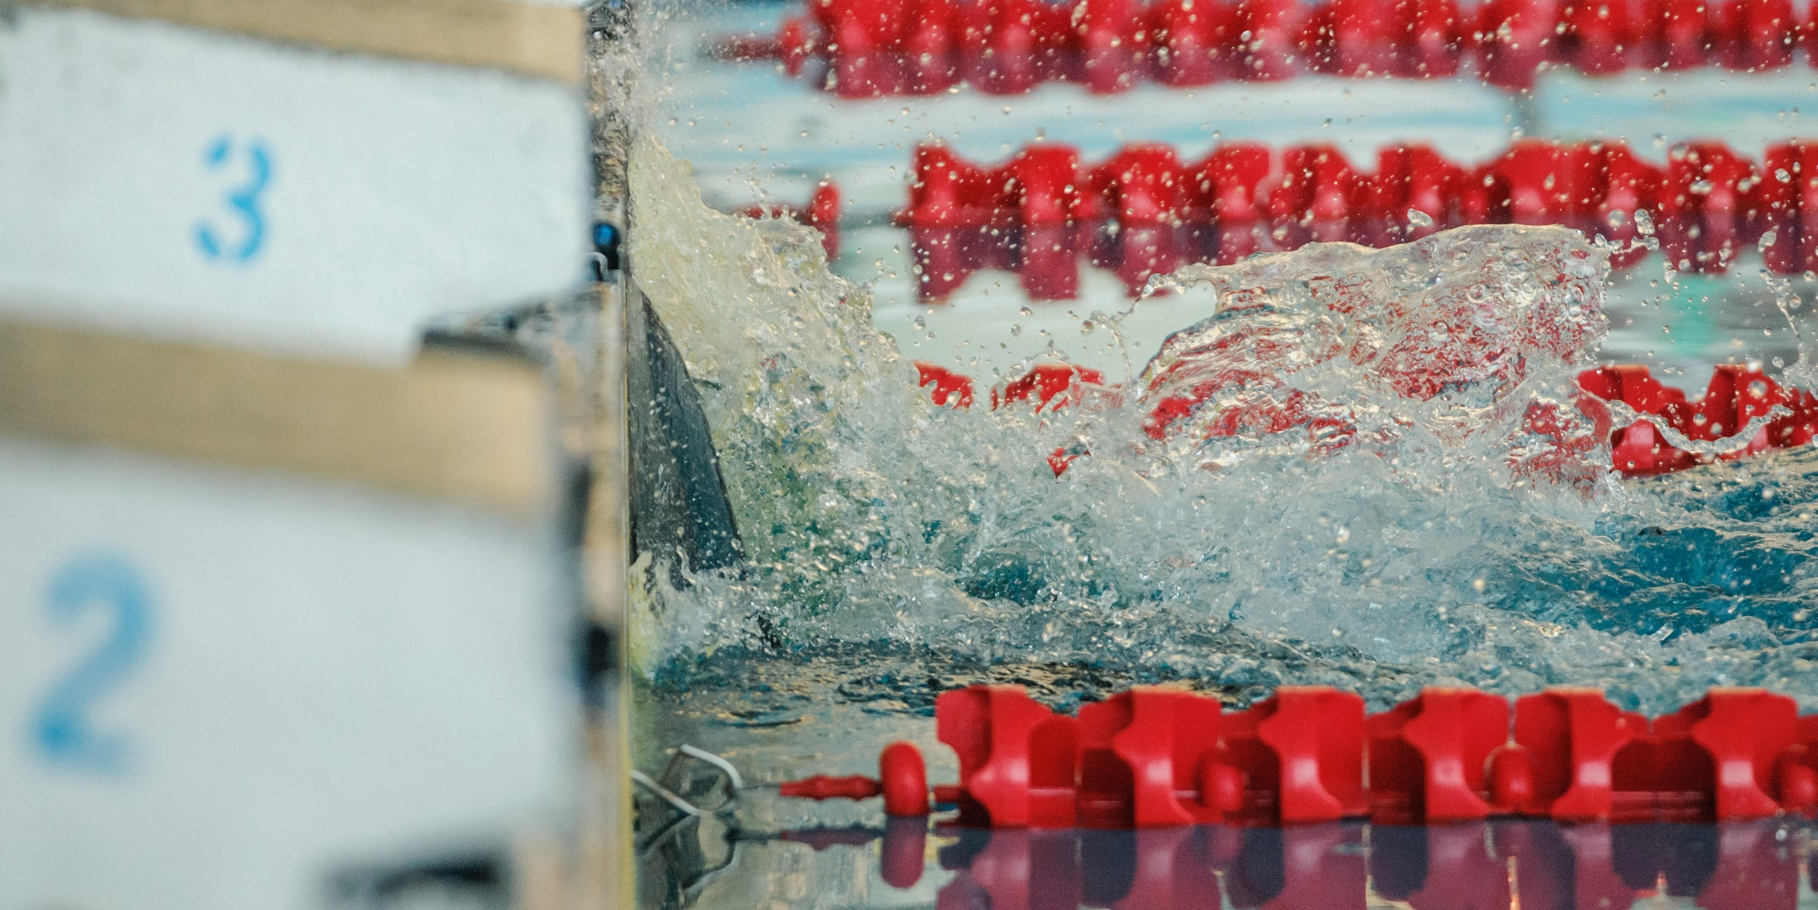
PRŮBĚH ZÁVODŮ

Slide 55
příprava Před startem
Závodníci si musí nasadit čepičky a plavecké brýle již v předstartovním prostoru tak, aby si ve startovním prostoru pouze obouvali monoploutev nebo ploutve.
Závodníci pro nadcházející rozplavbu se dostaví na základě informace hlasatele (nebo předstartéra) do předstartovního prostoru.
Předstartovní prostor je označený prostor pro prezentaci závodníků u předstartéra před konanou rozplavbou. Součástí předstartovního prostoru jsou označená místa pro závodníky (např. sedačky) s číselným označením shodným s číslem dráhy, na které závodník startuje.
Předstartovní prostor může již zaprezentovaný závodník u předstartéra opustit pouze s jeho souhlasem a musí zároveň dodržovat jeho pokyny.

Slide 56
Startovní prostor
Trenér a doprovodné osoby se nesmějí pohybovat ve startovním prostoru určeném pro závodníky.
V případě, že se trenér nebo doprovodné osoby pohybují ve startovním prostoru, je jeho závodník diskvalifikován.
Výjimku může povolit na požádání pouze hlavní rozhodčí.

Slide 57
Startovní prostor
V případě, že během přípravy na start dojde u závodníka k technické závadě na výstroji, musí tuto okamžitě nahlásit rozhodčím – časoměřičům.
Rozhodnutí, zda se bude čekat na opravu výstroje (tj. start závodníka) plně závisí na posouzení a rozhodnutí hlavního rozhodčího, které je konečné.
Časový limit na odstranění závady je 3 minuty.
Pokud se závodník dostaví k předstartérovi pozdě tj. až poté, co hlavní rozhodčí dal pokyn jeho rozplavbě k přesunutí do startovní zóny za bloky, nebude připuštěn ke startu.

Slide 58
PRŮBĚH STARTU
Při nástupu závodníků do startovního prostoru proběhne představování závodníků jménem. Při vyvolání závodník povstane a úklonou nebo zvednutím ruky se představí.
V případě, že závodník nereaguje, bude napomenut a při opakování přestupku může být vyloučen ze soutěže pro nesportovní chování.
Po ukončení představování dá hlavní rozhodčí sérií tří krátkých hvizdů povel k odložení všech součástí oděvu s výjimkou plavek a k obutí ploutve/ploutví.
Závodníci mají potom jeden a půl minuty (1‘15‘‘) čas na to, aby se připravili. Na obou stranách bazénu jsou připevněny velké hodiny tak, aby je mohli závodníci bez problémů sledovat.
Závodník se potom postaví či posadí na blok, čímž dá najevo připravenost k závodu.

Slide 59
PRŮBĚH STARTU
Po dlouhém hvizdu hlavního rozhodčího, zaujmou závodníci pozici na startovním bloku. Závodníci a rozhodčí jsou připraveni ke startu.
Hlavní rozhodčí dá upaženou paží signál startérovi, aby naznačil, že závodníci jsou pod kontrolou startéra. Dokud není start proveden, paže hlavního rozhodčího zůstává upažena.
Na startérův pokyn “na místa“ musí závodníci ihned zaujmout startovní polohu a zůstat v klidu.
Když jsou všichni závodníci zcela v klidu, dá startér startovní povel. Zdržování při startu může rozhodčí vyhodnotit jako nesportovní chování

Slide 60
PRŮBĚH STARTU
Jestliže jeden nebo více závodníků odskočí nebo se pohne před startovním signálem, bude diskvalifikován. Jestliže byl startovní signál proveden před oznámením diskvalifikace, závod pokračuje a závodníci, kteří porušili pravidlo, budou diskvalifikováni po ukončení závodu.
Jestliže je diskvalifikace oznámena před startovním signálem, pak startovní signál nesmí být vydán, závodníci, kteří zůstávají v závodě, jsou odvoláni zpět a startér znovu vydá startovní povely.
Rozhodnutí startéra nebo hlavního rozhodčího o chybném startu jsou konečná.

Slide 61
Všeobecná pravidla
  Při plavání tratí nad 400 m musí rozhodčí závodníky informovat o posledních 100 m prostřednictvím pestře zbarvené tabulky o rozměrech 20 x 30 cm. Jiné ukazování uplavané tratě není povoleno.
  Po ukončení závodu musí závodník zůstat ve své dráze ,dokud ho rozhodčí nevyzve k opuštění bazénu. Další plavání ve své dráze není přípustné, závodník bude v takovém případě diskvalifikován. Výjimkou je pokračování závodníka v závodě vlivem špatně spočítaných odplavaných úseků tratě
  Závodník, který opustí svoji dráhu, nebo překáží nějakým způsobem jinému závodníkovi, bude diskvalifikován. Jestliže je toto chování úmyslné může být závodník diskvalifikován.
  Při všech disciplínách se musí závodník při každé obrátce dotknout svislé stěny bazénu a nad odpočinkovým stupněm částí těla nebo částí výstroje. (ne lahví na stlačený vzduch).

Slide 62
Všeobecná pravidla
  Je zakázáno opuštění bazénu přes dotykové desky nebo cílovou stěnu bazénu . Pokud závodník toto pravidlo poruší, bude diskvalifikován.
  Závodník, který v průběhu závodu (PP, RP, BF) ztratí část svého vybavení (ploutev/ploutve, šnorchl, láhev nebo automatiku) je diskvalifikován po doplavání.
  V disciplíně 15RP/10PP v kat. „E“ může být dohmat závodníka na cílové stěně bazénu buď pod, nebo nad hladinou. Závodník může druhou část závodu tj. 10 m, plavat libovolně (na hladině nebo pod vodou).
  Vyzvednutí ztracené výstroje ze dna bazénu může být v průběhu soutěže provedeno jen na povolení hlavního rozhodčího. Zásadně nesmí být prováděno v průběhu závodu nebo přípravy na start po přerušovaném písknutí.
  V průběhu celé soutěže je zakázáno zdržovat se ve vodě bazénu o přestávkách mezi disciplínami. Výjimku může povolit hlavní rozhodčí. Toto neplatí v případě, že po ukončení jedné části soutěže začíná druhá část rozplaváním.

Slide 63
ŠTAFETY
  Při závodech štafet bude družstvo diskvalifikováno, pokud chodidla nebo ploutev (ploutve) startujícího závodníka již opustily startovní blok před tím, než se doplavávající závodník dotkl stěny. Diskvalifikace nebude, když si startující závodník uvědomí svoji chybu, vrátí se ke stěně a znovu odstartuje. Nemusí se při tom vrátit na startovní blok.
  Při závodech štafet musí být zaznamenána na lístku jména závodníků a jejich startovní pořadí a tento lístek předán před začátkem části závodů (půlden) do vyhodnocovacího střediska. Jakákoliv změna pevného startovního pořadí znamená diskvalifikaci.
  Po ukončení svého úseku štafety musí závodník zůstat ve své dráze (cca 1 m od dotykových desek), dokud ho rozhodčí nevyzve k opuštění bazénu.

Slide 64
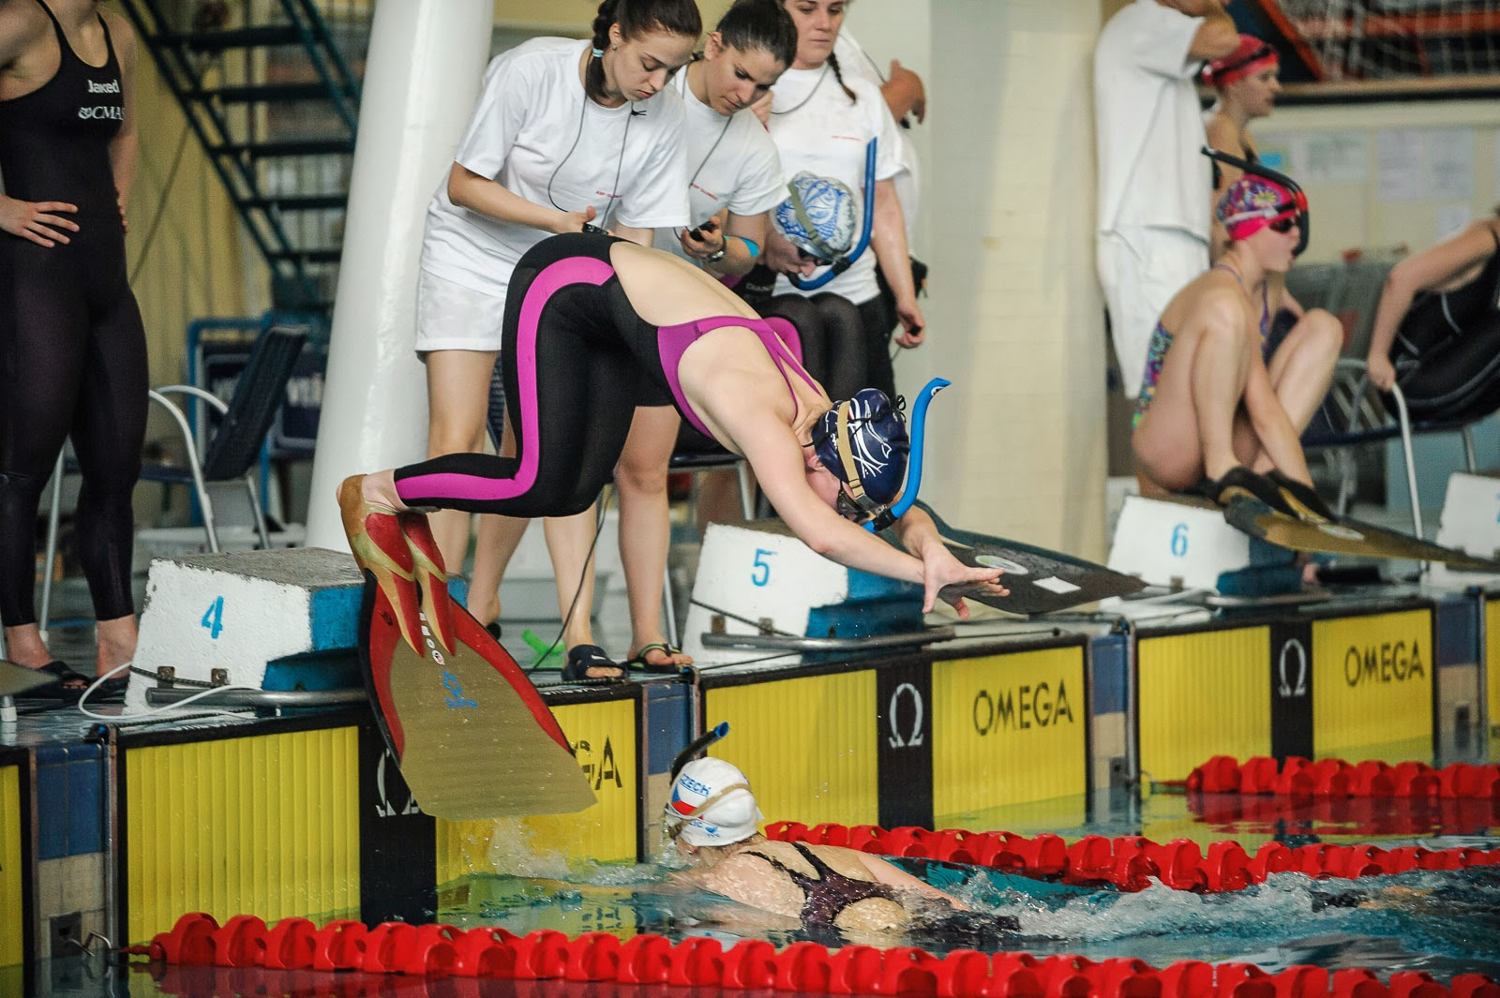

Slide 65
ŠTAFETY
  Závodníci po doplavání štafetového závodu nesmějí vstoupit do bazénu, jinak bude celé družstvo diskvalifikováno.
  V soutěži štafet mají všichni členové štafety povinnost řídit se pokyny hlavního rozhodčího. Zejména zahájit přípravu na start se startovními pokyny (tři krátké hvizdy).
  Striktně zakázáno je namáčení ploutví v bazénu během závodu. Při porušení tohoto pravidla bude družstvo diskvalifikováno.
  K tomuto účelu má pořadatel povinnost zajistit nádobu s vodou za každý startovní blok.

Slide 66
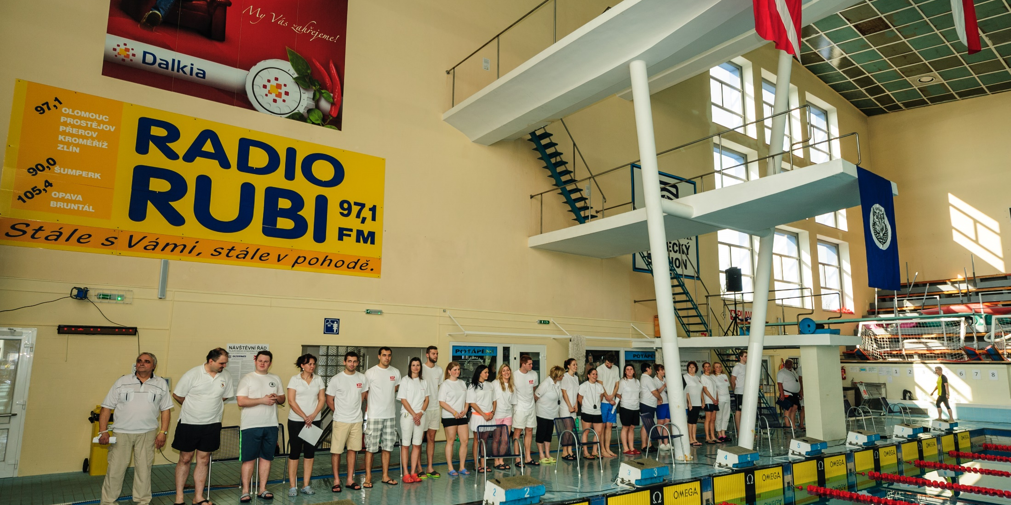
Sbor rozhodčích

Slide 67
  PODSTATA ROZHODOVÁNÍ
Rozhodčí provádějí svá rozhodnutí samostatně a nezávisle jeden na druhém v souladu s pravidly CMAS.

Slide 68
Sbor rozhodčích
  Hlavní rozhodčí
  Vedoucí sekretariátu
  Startér
  Předstartér
  Hlavní časoměřič
  Časoměřič
  Cílový rozhodčí
  Rozhodčí pro styl
  Obrátkový rozhodčí
  Hlasatel
  Vedoucí ceremoniálu
  Lékař

Slide 69
Obecná pravidla
  Rozhodčí, který delegování nebo pozvánku přijal, je povinen svoji účast pořadateli potvrdit v určeném termínu a řídit se dále pokyny pořadatele. Nemůže-li se soutěže zúčastnit, je povinen se ve stanoveném termínu omluvit tomu, kdo jej delegoval nebo pozval.
  V případě, že se delegovaný nebo pozvaný rozhodčí nedostaví bez omluvy, bude s ním zahájeno disciplinární řízení.
  Každý rozhodčí je povinen opatřit si předepsaný úbor sestávající se z bílých / modrých kalhot a bílého trika.
  Pořadatel soutěže má právo zvolit jiný jednotný úbor pro rozhodčí. V tomto případě je pořadatel zajistit takový úbor pro všechny zúčastněné rozhodčí.
  Za jednotný úbor sboru rozhodčích odpovídá hlavní rozhodčí.
  Za nepříznivých povětrnostních podmínek, zejména při orientačních soutěžích, dbá hlavní rozhodčí především na ochranu rozhodčích před nepohodou povolením změny oblečení.

Slide 70
Technický delegát CMAS
  V České republice práva a povinnosti technického delegáta přebírá v plném rozsahu hlavní rozhodčí.

Slide 71
Hlavní rozhodčí
  Má plnou kontrolu a vážnost nad sborem rozhodčích.
  Musí schválit jejich jmenování a dát všem instrukce o speciálních pravidlech soutěže.
  Může kdykoli nahradit rozhodčího, jestliže dobře neplní správně své úkoly nebo je nemůže plnit nebo není přítomný. Může jmenovat dodatečné rozhodčí, jestliže to uzná za nezbytné.
  Je zodpovědný za technické podmínky soutěže a za zajištění shody s obecnými bezpečnostními pravidly.
  Je zodpovědný za jmenování finalistů, semifinalistů a uveřejnění výsledků.
  Musí prosazovat předpisy a rozhodnutí CMAS a řešit všechny aktuální záležitosti, týkající se organizace soutěže, jestliže předpisy jejich řešení nenabízejí.

Slide 72
Hlavní rozhodčí
  Hlavní rozhodčí zplnomocňuje startéra, aby pokračoval ve startu. Dříve se však musí ujistit, že celý rozhodcovský sbor je připraven.
  Nezávisle na startérovi může rozhodnout, zda start byl chybný.
  Musí se ubezpečit, zda vybavení a zařízení potřebná pro průběh soutěže jsou včas připravena.
  Při soutěžích na volné vodě je odpovědný za správné umístění tratě v souladu s plánkem, publikovaným v rozpisu soutěže.
  Rozhoduje o rozmístění lodí, záchranné služby a radiového spojení.

Slide 73
Hlavní rozhodčí
  Má právo diskvalifikovat účastníka za jakékoliv porušení pravidel, a to i tehdy, jestliže je toto porušení oznámeno nebo signalizováno jiným funkcionářem.
  Všechny diskvalifikace jsou podřízeny jeho rozhodnutí.
  Podepisuje výsledky každé ukončené disciplíny, aby mohly být oficiálně vyvěšeny nebo jinak sděleny vedoucím družstev. Na výsledcích vyznačí čas vyvěšení.
  Má právo vyloučit ze soutěže závodníka, který porušil pravidla, podle kterých probíhá soutěž.
  Má právo změnit rozhodnutí kteréhokoliv rozhodčího.

Slide 74
Hlavní rozhodčí
    Hlavní rozhodčí vyhotoví zprávu o průběhu závodu včetně seznamu rozhodčích.
    V případě, že se na soutěž nedostaví hlavní rozhodčí (do doby převzetí závodiště), převezme jeho funkci přítomný rozhodčí s nejvyšší kvalifikací schválený dohodou vedoucích družstev. Nedojde-li k dohodě, rozhodne mezi přítomnými rozhodčími s nejvyšší kvalifikací los.
    Řídí-li soutěž náhradní hlavní rozhodčí a původně delegovaný hlavní rozhodčí se dostaví v jejím průběhu, převezme funkci hlavního rozhodčího po skončení probíhající disciplíny.

Slide 75
    VEDOUCÍ SEKRETARIÁTU
  Připravuje všechny písemné materiály a dokumenty potřebné k soutěži.
  Jmenuje své zástupce a řídí jejich práci.
  Musí kontrolovat odstoupení ze závodu po každé rozplavbě nebo finále.
  Zodpovídá za předání startovních lístků nosiči lístků.
  Zajišťuje pořizování zápisů z jednání technické porady.
  Připravuje závěrečný protokol závodu po jeho ukončení.
  Se souhlasem hlavního rozhodčího dává informace tisku o závodu, jestliže není zřízeno samostatné tiskové středisko.
  Je odpovědný za ověření výsledku závodu dodaných z počítače nebo od časoměřiči a za umístění dodané hlavním rozhodčím.
  Ověřuje výsledky, potvrzuje nové rekordy a zaznamenává je do protokolu.

Slide 76
    VEDOUCÍ SEKRETARIÁTU
  Musí se ubezpečit, že rozhodnutí cílových rozhodčích a hlavního rozhodčího jsou zapsána v oficiálním protokolu.
  Koordinuje činnost elektronické časomíry, prováděné kvalifikovanými techniky.
  Kontroluje oficiální protokol, podepisuje ho a předává k podpisu hlavnímu rozhodčímu.
  Předává hlasateli výsledky týkající se finále a vyhlášení vítězů.
  Vedoucí výpočtového střediska může předat oficiální protokol a výsledky do sekretariátu pouze po schválení hlavním rozhodčím.

Slide 77
Předstartér (POMOCNÝ STARTÉR)
  Svolává a připravuje závodníky před každým závodem ve vytyčeném předstartovním prostoru.
  Všichni závodníci v předstartovním prostoru jsou povinni dbát jeho příkazů.
  Musí sdělit hlavnímu rozhodčímu všechna porušení, která zpozoroval, nebo když vyvolaný závodník je nepřítomný.
  Musí zkontrolovat, zda výstroj závodníků odpovídá pravidlům a zda jsou účastníci připraveni ke startu.
  Odvádí závodníky ke startovním blokům.

Slide 78
Startér
  Má plnou pravomoc nad závodníky od okamžiku, kdy mu hlavní rozhodčí předá nad nimi kontrolu až do okamžiku startu.
  Startér musí označit hlavnímu rozhodčímu každého závodníka, který zdržuje start, odmítá respektovat povely, nebo který se chová nekorektně během startovního procesu.
  Diskvalifikovat za nesportovní chování může závodníka pouze hlavní rozhodčí. Tento druh diskvalifikace nemůže být považován za chybný start.
  Má právo rozhodnout, zda start byl správný nebo ne za předpokladu, že to hlavní rozhodčí viděl stejně. Pokud si myslí, že start neproběhl správně, musí závodníky zavolat zpět.

Slide 79
Startér
  Má právo rozhodnout, zda start byl správný nebo ne. V případě, že posoudil start jako chybný, své rozhodnutí sdělí hlavnímu rozhodčímu, kterému náleží konečné vyjádření.
  Startér již může provést start, pokud usoudí, že závodník přehnaně zdržuje zaujmutí startovní pozice.
  Při vydávání startovního signálu při závodě v bazénu, musí být startérova pozice vzdálena cca 5 m od kraje bazénu. Časoměřiči a všichni účastníci by měly startéra zřetelně slyšet.
  Koordinuje na konci každé rozplavby opuštění bazénu.

Slide 80
Hlavní časoměřič
  Přiděluje časoměřičům jednotlivé dráhy. Na každé dráze musí být jeden (1) až tři (3) časoměřiči.
  Hlavní časoměřič kontroluje společně s časoměřiči správnou činnost použitých stopek a schvaluje jejich použitelnost.
  Přebírá od všech časoměřičů startovní lístky, kontroluje na nich záznamy a je-li to nutné, zkontroluje stopky.
  Zaznamená a zkontroluje oficiální čas na startovním lístku každého závodníka.
  Dohlíží na činnost všech časoměřičů a měří si kontrolní čas. Dosažené časy všech závodníků předává dále nosiči lístků.
  U automatické časomíry tuto funkci přebírá obsluha časomíry

Slide 81
ČasoměřičI
  Zaznamenávají časy závodníků, za které jsou odpovědní.
  Pracují se stopkami, které zkontroloval hlavní časoměřič a hlavní rozhodčí.
  Na startovní signál uvedou své stopky do chodu a zastaví je, když se závodník dotkne cílové stěny.
  Bezprostředně po skončení rozplavby musí zapsat čas zaznamenaný na svých stopkách na startovní lístek, který předají hlavnímu časoměřiči. Současně předloží své stopky ke kontrole.
  Časoměřiči vynulují stopky při dlouhém hvizdu hlavního rozhodčího u nadcházející rozplavby.
  Jsou odpovědni za zaznamenání mezičasů při závodech na tratích delších 100 m.

Slide 82
ČasoměřičI
  Jejich úkolem je také kontrolovat, zda závodník provedl obrátku (a dotyk v cíli) v souladu s platnými pravidly.
  Všechna porušení pravidel musí zaznamenat na startovním lístku nebo lístku k tomu určeném, podepsat a předat hlavnímu rozhodčímu.
  Zaznamenávají mezičasy každých 100 m při závodech delších než 100 m.
  Při soutěži štafet kontrolují správné starty jednotlivých členů družstva na své dráze podle bodu 8.1.3.5 těchto pravidel.

Slide 83
Kontrolní časoměřič
V případě selhání stopek některého z dráhových časoměřičů nahrazuje jeho funkci.
V ostatních případech měří čas prvního závodníka v cíli.
Pomáhá časoměřičům při jejich činnosti – ukazování posledních 100m, odebírání lahví od závodníků atd…

Slide 84
Cílový rozhodčí
  Cíloví rozhodčí jsou dva nebo více.
  Jsou umístěni přímo nad cílovou linií tak, aby v každém okamžiku měli dobrý výhled na dráhy a cílovou linii.
  Určí pořadí závodníků v rozplavbě a předají ho přímo do výpočetního střediska.
  Nesmí v tom samém závodě vykonávat funkci časoměřiče.

Slide 85
Cílový rozhodčí
  ČR: Jestliže je pořadí závodníků určeno cílovými rozhodčími, je v protokolu za časem pozn. CR (rozhodnutí cílových rozhodčích).
  Jestliže se cíloví rozhodčí nemohou na pořadí závodníků dohodnout, rozhoduje o umístění hlavní rozhodčí. V protokolu pak bude za časem poznámka HR - rozhodnutí hlavního rozhodčího.
  Jestliže nelze s jistotou určit pořadí v cíli, bude po dohodě s hlavním rozhodčím určeno pořadí podle naměřených časů.

Slide 86
Rozhodčí pro styl
  Styloví rozhodčí jsou dva.
  Jsou umístěni na každé straně bazénu.
  Musí kontrolovat, zda jsou dodržována pravidla pro plavecký způsob.
  Musí kontrolovat, zda je dodržována 15 m zóna po startu a každé obrátce, mimo níž je zakázáno plavání pod vodou.
  Tuto kontrolu mohou provádět jejich asistenti.
  Všechny porušení pravidel hlásí po skončení rozplavby hlavnímu rozhodčímu.

Slide 87
Obrátkový rozhodčí
  Jsou rozděleni pro každou dráhu hlavním rozhodčím.
  Musí kontrolovat, zda závodník provedl obrátku v souladu s pravidly.
  Porušení pravidel signalizuje zvednutím červeného praporku časoměřiči. Po skončení rozplavby osobně oznámí hlavnímu rozhodčímu.
  V případě štafet 4x50 kontrolují správné starty jednotlivých členů družstva.

Slide 88
Hlasatel
  Má za povinnost vyvolávat závodníky a družstva a představit je divákům.
  Oznamuje výsledky, když není k dispozice výsledková tabule.
  Poskytuje informace o závodě tak, aby učinil soutěž zajímavou. Ohlašuje také nové rekordy.
  Je odpovědný za vyhlášení všech diskvalifikací.
  Svolává závodníky k předstartérovi.

Slide 89
Vedoucí CEREMONIÁLU
  Organizuje přípravu medailí, květin a ostatních cen.
  Dohlíží na přípravu stupně vítězů, hymen, ceremonií, vztyčování vlajek a organizuje ceremoniál vyhlašování vítězů s předáváním medailí.
  Svolává a shromažďuje sportovce, funkcionáře a nositele medailí ve stanoveném pořadí k provedení ceremoniálu podle protokolu.

Slide 90
Lékař
  Je členem sboru rozhodčích.
  Zajišťuje dohled nad lékařskou kontrolou. Přítomnost minimálně jednoho lékaře při všech soutěžích v plavání s ploutvemi je povinná.
  Zodpovídá za všechny zdravotní, hygienické a lékařské otázky (poskytnutí pomoci v případě nebezpečí, spolupráce při přípravě časového rozvrhu a jídelníčku, zdravotní kontrola ubytoven, kontrola lékařských osvědčení, antidopingová kontrola atd.).
  Před každým závodem musí zkontrolovat funkci nezbytného lékařského vybavení.
  Lékařské kontroly mohou být prováděny kdykoliv během závodu.

Slide 91
Zkratky pro označení porušení pravidel
  CHS chybný start
  CHO chybná obrátka
  15N podplavání 15m pásma
  ODV odvolán ze závodu - trenér
  NED nedoplaval
  TPS porušení stylu
  NCH nesportovní chování
  NOB nesprávné opuštění bazénu
  PPV plavání pod vodou

Slide 92
Námitky - protesty
  Opodstatněné doložené námitky lze podat v průběhu soutěže při:
    porušení pravidel soutěže,
    porušení soutěžního řádu PP, sportovního kalendáře a rozpisu soutěže,
    porušení platných hospodářských směrnic a bezpečnostních předpisů,
    zjištění chyby ve výsledkové listině po jejím vyvěšení v čase dané rozpisem.
  Každé zúčastněné družstvo smí podat protest hlavnímu rozhodčímu soutěže.
  Protest může být podán pouze vedoucím družstva.
  Protest proti výsledku musí být podán písemně hlavnímu rozhodčímu během třiceti (30) minut po oznámení výsledků nebo do termínu určeném v propozicích soutěže.
  Pokud nesplní protest všechny výše uvedené podmínky, bude jednoznačně považován za neplatný.
  Každá výsledková listina ukončené disciplíny musí být oficiálně označená časem, ve kterém byla vyvěšena nebo jinak sdělena všem vedoucím družstev. Od tohoto časového okamžiku běží doba pro podání protestu.

Slide 93
Nesportovní chování
  Potvrdit pořadateli soutěže svoji účast v termínu určeném propozicemi a oznámit ve stanoveném termínu požadavky na noclehy a případně další potřeby.
  Dostavit se včas k soutěži, nebo se omluvit nejpozději 36 hod. před plánovaným příjezdem. Vzniknou-li přesto pořadateli prokazatelně výdaje, je přihlášená organizace v případě pozdního odhlášení účasti povinna je uhradit.
  Zajistit účast a sportovní vystupování svých závodníků na nástupech, představování a vyhlašování výsledků v předepsaném jednotném úboru; účastnit se všech porad vedoucích družstev.
  Ukázněným vystupováním pomáhat pořadatelům v zajištění bezpečnosti na závodišti a klidnému průběhu soutěže, řídit se pokyny pořadatelů a rozhodčích a setrvat na závodišti až do oficiálního ukončení soutěže. Neúčast výpravy na slavnostním ukončení soutěže může omluvit pouze ředitel soutěže.

Slide 94
Nesportovní chování
    Vyloučení ze závodu (soutěže). Vyloučení ze soutěže se rozumí vyloučení závodníka nebo družstva na zbytek soutěže, případně z celé soutěže, které má za následek disciplinární řízení.
      Vyloučen na zbytek soutěže může být závodník (družstvo) za hrubé a úmyslné porušení pravidel (úmyslné zdržování a zkažení startu, křížení dráhy apod.), za nesportovní chování (neuposlechnutí rozhodčího, nedůstojné chování apod.) a nedostaví-li se na start bez omluvy.
      Vyloučen zpětně z celé soutěže může být závodník (družstvo) za závažné přestupky vzbuzující veřejné pohoršení narušující průběh celé soutěže (např. nepřijatelné chování, urážky rozhodčího a ostatních osob apod.).
      O vyloučení – 16.1.3.1. – rozhoduje hlavní rozhodčí.
      O vyloučení – 16.1.3.2. – rozhoduje sportovní komise SPČR na návrh hlavního rozhodčího.
    Potrestání při podvodních soutěžích porušení pravidel se řídí jednotlivými pravidly odpovídající disciplíny.

Slide 95
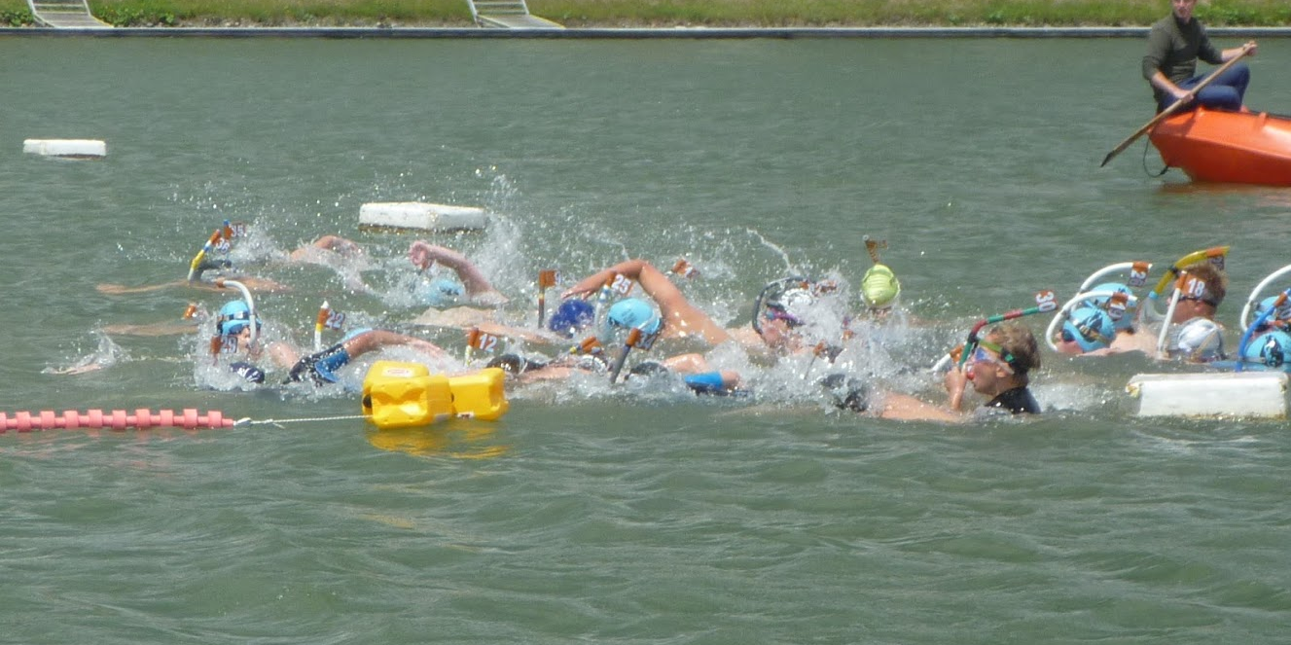
DISTANČNÍ PLAVÁNÍ S PLOUTVEMI
Jitka Dostálová

Slide 96
Dokumenty dpp
Všechny soutěže DPP se řídí:
Mezinárodními pravidly PP a DPP (CMAS Rules)
  Přílohou pravidel pro Světový pohár DPP
Národními pravidly PP a DPP
Soutěžním řádem ČR
Hracím řádem DPP
Propozicemi soutěže

Slide 97
omezení délky plavaných tratí dpp
    Plavání na volné vodě: soutěže mohou být pořádány na libovolnou vzdálenost za podmínky plného zajištění bezpečnosti závodníků.
    Omezení dle věkových kategorií:
      Pro kategorii D je maximální trať 6 km
      Pro kategorii C je maximální trať 8 km
      Pro kategorii E je maximální trať 800 m
Praxe ČR???
Praxe ČR: E – 500 m
D + V – 1000 m
C – 2000 m
A + B – 4000 m
Světová a kontinentální mistrovství
4x2000 m - smíšená
6000 m

Slide 98
Distanční plavání s ploutvemi (DPP/LD)
  Jako plavání na volné vodě musí být definován jakýkoliv závod, konající se v řekách, jezerech nebo na moři.
  Trať musí být volena ve vodách se slabými proudy a nízkým odlivem a přílivem. Může se jednat o vodu sladkou nebo slanou.
  Jednu hodinu před startem musí být postavena trať závodu, která se nesmí již měnit.
  Během závodu jsou nutné záchranné čluny, ne méně jak jeden (1) na každých deset (10) závodníků.
  V případě, že nemá pořadatel k dispozici dostatečný počet záchranných člunů podle pravidel, je nutné na poradě vedoucích zaujmout takové řešení, aby byla dodržena v každém případě bezpečnost závodníků.

Slide 99
Distanční plavání s ploutvemi (DPP/LD)
  Teplota vody smí být minimálně 14° C. Ověřuje se v den závodu dvě hodiny před startem, ve středu plavané tratě a v hloubce 0,40 m. Jestliže je teplota nižší než 14°C, jsou závodníci povinni mít během závodu plavecký oblek z neoprenu.
  Na poradě vedoucích může být dohodnuto zkrácení délky tratě.
  Potvrzení místního příslušného hygienického úřadu musí zajišťovat, že závodní místo je vhodné pro plavání z hlediska hygieny a bezpečnosti.
  Každá obrátka a změna směru musí být zřetelně označena jasně viditelnou bójí.

Slide 100
Distanční plavání s ploutvemi (DPP/LD)
  Při mistrovstvích CMAS musí být na každé otočné bóji připevněna plovoucí šňůra nebo lano nejméně 15 m dlouhé, upevněné ve směru k příští bóji.
  Vzdálenost mezi jednotlivými bójemi nesmí být delší než 500 m.
  Člun nebo plošina s obrátkovým rozhodčím musí být zřetelně označena a musí být na každém otočném bodě umístěna tak, aby závodníkům nebránila ve viditelnosti.
  Každé zařízení pro obrátky a každý člun nebo plošina pro obrátkové rozhodčí musí být pevně zakotveny a nesmí být závislé na odlivu nebo přílivu, na větru nebo ostatních vlivech.

Slide 101
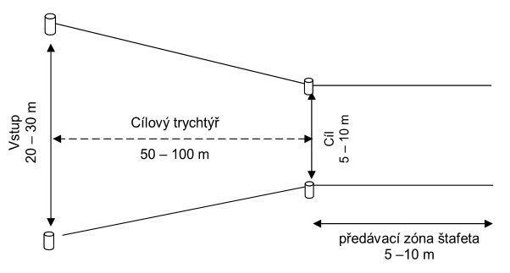
CÍLOVÝ KORIDOR
  Cíl je označen trychtýřem podle následujícího nákresu:

Slide 102
Distanční plavání s ploutvemi (DPP/LD)
  Prostor pro štafety se sestává z cílového trychtýře a na něj navazující označenou 10 m zónu, ve které plavec čeká na svého člena družstva.
  Po proplavání cílem předávají plavci dotykem pokyn dalším členům štafety.
  Jestliže se závodníci blíží do cílové linie, musí proplavat cílovým trychtýřem a tam ukončit závod, jinak jsou diskvalifikováni.
  Při soutěžích v DPP má pořadatel povinnost zajistit spojení od kontrolních otočných bodů k hlasateli a pořadateli soutěže formou mobilních telefonů nebo vysílaček.

Slide 103
Technika plavání DPP
Plavecký způsob je libovolný.
Při soutěžích na volné vodě není z bezpečnostních důvodů povoleno plavání pod vodou.
Pokud závodník v průběhu závodu poruší toto pravidlo, stylový rozhodčí mu ukáže žlutou kartu, aby ho upozornil na jeho chybu.
Při druhém porušení je závodníkovi ukázána druhá žlutá karta.
Při třetím porušení – plaváním pod vodou, stylový rozhodčí ukáže závodníkovi červenou kartu, aby ho informoval o jeho diskvalifikaci.
Toto pravidlo platí i pro všechny členy štafety.

Slide 104
Vybavení pro DPP
  Při soutěžích na volné vodě může být využito vybavení jako pro soutěže v bazénu.
  Navíc je možné použít mokrý neoprénový oblek:
    kalhoty a bunda v provedení jednodílném nebo dvoudílném
    není dovolen dlouhý oblek nebo sukně, která zvětšuje povrch závodníka
    nejsou povoleny v žádném případě jiné pomocné prostředky nebo prostředky zlepšující vztlak
    V průběhu závodu nesmí závodníci mít hodinky ani žádné podobné zařízení (pouze pro závody v plaveckém bazénu).
    Šnorchl je povinný i pro kategorii E –
    V ČR závodí kategorie veteráni pouze v bi-fins.
      Jakákoliv ochrana na vnitřní straně paží (v oblasti hlavy a čelenky šnorchlu) je zakázaná. Nemohou být uděleny žádné výjimky z tohoto pravidla.
ČR: pro závody v České republice se tento bod ruší.
NA ŠNORCHLU JE PŘIPEVNĚNO STARTOVNÍ ČÍSLO
PROČ???

Slide 105
Průběh závodu
    Před vstupem do akvatoria je povinností závodníka nahlásit své jméno a startovní číslo rozhodčím a potvrdit tak účast v závodě.
    Všechny soutěže na volné vodě se startují z vody s dostatečnou hloubkou, která závodníkům umožní plavání ihned po startovním signálu.

Slide 106
Průběh startu
      Pokud je startovní pořadí losováno, musí být losování sborem rozhodčích provedeno veřejně.
      Hlavní rozhodčí ohlásí 15 minut do startu, potom opět 5 minut před startem. Potom signalizuje, že závod je pod kontrolou startéra.
      Startér musí být na místě, jasně viditelném všemi závodníky.
      Na startovní linii musí být závodníci seřazeni kolmo na směr plavání.
      Startér ohlásí 1 minutu do startu, potom ještě 30 vteřin. Ve stejný okamžik je signalizováno těchto třicet vteřin slyšitelným a viditelným způsobem (zvednutím vlajky).
      Odpočítávání posledních deseti vteřin je striktně zakázáno. Startovní signál dává startér přímo.
      Startovní povel musí být jak slyšitelný tak i viditelný (spuštění vlajky).

Slide 107
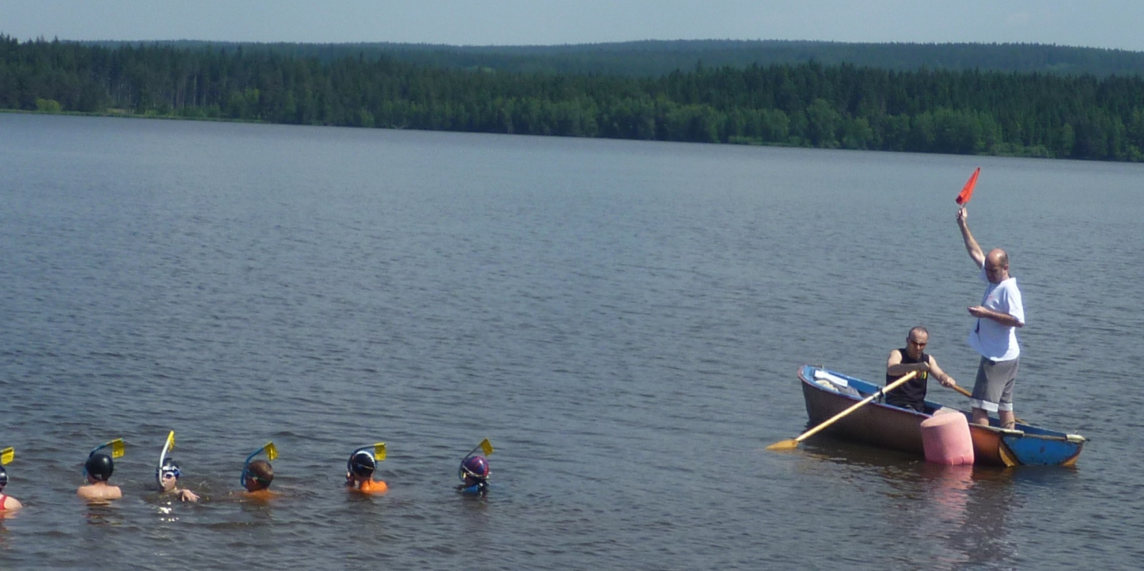
Přemýšlej
    Co je na této fotce špatně?
    Startér nesleduje startovní linii, ale hodinky!

Slide 108
Průběh závodu
    Během závodů na volné vodě se musí záchranné a doprovodné čluny zdržovat vně soutěžního prostoru, aby nepřekážely závodníkům.
    Obrátkou se rozumí obeplavání bóje předepsaným způsobem, o kterém jsou vedoucí výprav obeznámeni na poradě vedoucích. Toto je také zveřejněno na plánu tratě.
    V případě předčasného ukončení závodu ze strany závodníka je povinností závodníka ihned informovat rozhodčí o ukončení soutěže. V zájmu vlastní bezpečnosti signalizuje na záchranný člun sundáním a máváním šnorchlu, že závod ukončil.
    Povinností rozhodčích na záchranném plavidle je bezodkladně pomoci tomuto závodníkovi z vody.

Slide 109
Průběh závodu
    Za porušení pravidel je považováno: plavání pod vodou, výměna výstroje během závodu, chybné obeplavání bóje, neproplavání koridorem, podplavání linie vyznačující cílový koridor.
    Za řádné ukončení závodu je považováno proplavání cílové linie.
    Při závodu štafet musí vedoucí družstva odevzdat hlavnímu rozhodčímu seznam jmen závodníků a pořadí štafety ve stejném okamžiku, kdy obdrží čísla závodníků.

Slide 110
Plán tratě
1
2
START
CÍL

Slide 111
Sbor rozhodčích
  Hlavní rozhodčí
  Vedoucí sekretariátu
  Startér
  Předstartér
  Hlavní časoměřič
  Časoměřič
  Cílový rozhodčí
  Rozhodčí pro styl
  Obrátkový rozhodčí
  Hlasatel
  Vedoucí ceremoniálu
  Lékař
Praxe ČR???
Praxe ČR: Hlavní rozhodčí = hlavní časoměřič
Startér = cílový rozhodčí
Předstartér = časoměřič
Obrátkový rozhodčí = rozhodčí pro styl
…

Slide 112
Hlavní rozhodčí
  Při soutěžích na volné vodě je odpovědný za správné umístění tratě v souladu s plánkem, publikovaným v rozpisu soutěže.
  Rozhoduje o rozmístění lodí, záchranné služby a radiového spojení.
  Za nepříznivých povětrnostních podmínek, zejména při orientačních soutěžích, dbá hlavní rozhodčí především na ochranu rozhodčích před nepohodou, povolením změny oblečení.
Pamatuješ si, kolik záchranných člunů je nutné zajistit pro soutěže DPP?
  Během závodu jsou nutné záchranné čluny, ne méně jak jeden (1) na každých deset (10) závodníků.

Slide 113
Sbor rozhodčích
  Hlavní rozhodčí
  Vedoucí sekretariátu
  Startér
  Předstartér
  Hlavní časoměřič
  Časoměřič
  Cílový rozhodčí
  Rozhodčí pro styl
  Obrátkový rozhodčí
  Hlasatel
  Vedoucí ceremoniálu
  Lékař
Zkus se zamyslet a popiš funkce jednotlivých rozhodčích při DPP.

Slide 114
Soutěže na volné vodě
  Při závodech delších jak 12 km a jestliže se závod sestává z několika kol, je závod ukončen tehdy, jestliže vítěz proplave cílem. To znamená, jestliže první závodník proplave cílem, ukončí všichni ostatní závodníci závod tehdy, jestliže dosáhnou cílové linie a to i tehdy jestliže jsou jedno nebo více kol za vítězem. (Rozhodčí musí konec závodu zřetelně ukázat a předem vysvětlit). Jestliže se závod koná na přímé trati, ohlásí pořadatel konec závodu v poměru k času vítěze. Typická hodnota leží mezi 125% a 150 % času vítěze (nebo jednoduše jedna (1) hodina po doplavání prvního). Po tomto čase musí všichni závodníci vodu opustit.

Slide 115
Soutěže na volné vodě
  Při závodech delších jak 12 km musí pořadatel nabídnout závodníkům po každém 3 km (+/- 1 km) vodu a kalorické nápoje. Závodníci si mohou připravit své vlastní nápoje (vlastní občerstvení) a položit je na místa určená pořadatelem pro občerstvení. Jestliže občerstvovací místo je vytvořeno z pevného plošiny, může se závodník plošiny chytit nebo na ni vystoupit v případě, že by chtěl vyměnit svoji výstroj. Vždy, když závodník opustí vodu, musí dále plavat přesně ze stejného místa, ve kterém vodu opustil.
Správná odpověď je 20 kilometrů.
Tipni si, na jakou vzdálenost se tyto závody konaly?
Takto dlouhý závod se naposledy plaval na světovém šampionátu v roce 2013.

Slide 116
Přemýšlej
Kolikrát se v prezentaci objevilo slovo bezpečnost?
5x ☺
BEZPEČNOST je ZÁKLADNÍ PRAVIDLO PRO VŠECHNY SOUTĚŽE DPP!
Proč se na to ptám?

Slide 117
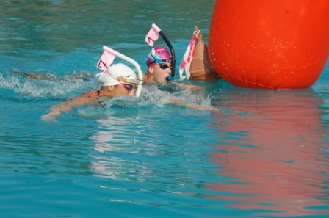

Slide 118
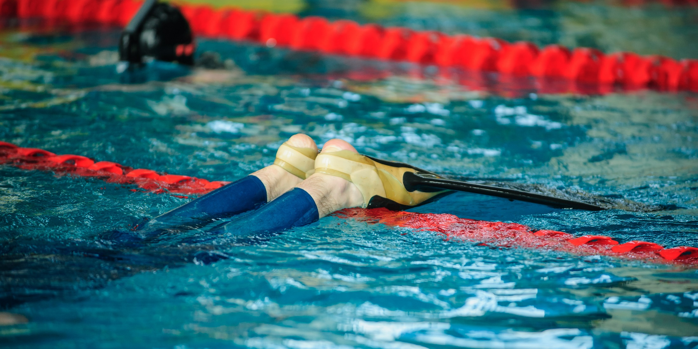
PRVNÍ POMOC
Zdeněk Přivřel

Slide 119
první pomoc
Tonutí
Kardiopulmonální resuscitace
Křečové stavy
Epilepsie
Úrazy hlavy a páteře
Asthma bronchiale

Slide 120
KPR
Proč 1 minuta KPR?
155 / 112 ?
Proč AED?
Dospělí
bezpečnost !
zhodnotit vědomí
pomoc z okolí – AED?
zhodnotit dýchání
telefon 155
30 : 2
Děti
bezpečnost !
zhodnotit vědomí
pomoc z okolí
zhodnotit dýchání
5 iniciálních vdechů
1 minuta KPR (15 : 2)
telefon 155
15 : 2

Slide 121
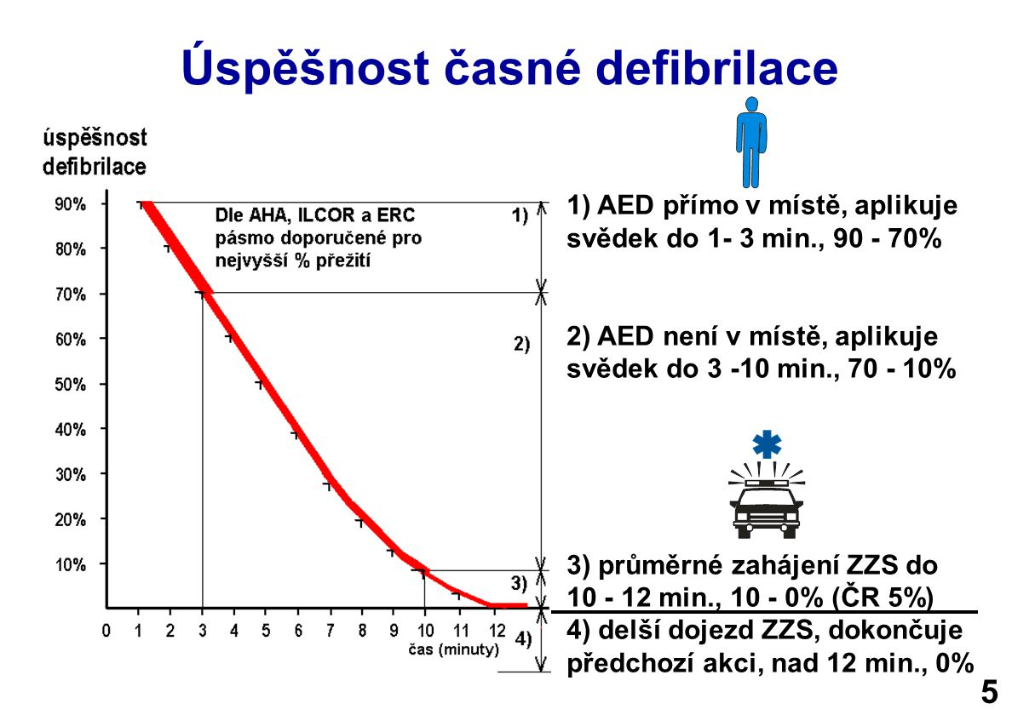
OKAMŽITÁ KPR, ČASOVÝ FAKTOR

Slide 122

aed
sofistikované přístroje, které rozpoznají poruchu srdečního rytmu a v případě potřeby doporučí výboj – ten zruší fibrilaci komor (rychlé a nepravidelné stahy srdce) a umožní nástup pravidelného rytmu.
na hrudník se přikládají dvě elektrody a aplikuje se krátký elektrický výboj (360 J)
zachránci postupují podle přesných pokynů přístroje
snadná obsluha vyškolenými laiky
tyto defibrilátory se používají na veřejných místech, kde se shromažďuje velké množství lidí (letiště, hasiči, policie, radnice …)
30 – 40 000 Kč

Slide 123
Umístění defibrilačních elektrod
Chybné umístění
Správné umístění

